Slide 2
8. Zrównoważone modele biznesowe

Slide 3
Cele
Po ukończeniu tego modułu nauczyciele będą potrafili:
Analizować różne modele zrównoważonego biznesu mające zastosowanie w sektorze turystycznym.
Ocenić wpływ różnych podejść biznesowych w turystyce na środowisko, gospodarkę i społeczeństwo.
Opracowywać programy nauczania oparte na kompetencjach, uwzględniające zasady zrównoważonego rozwoju.
Stosować metody pedagogiczne odpowiednie do nauczania zagadnień zrównoważonej turystyki.
Oceniania kompetencji uczniów w zakresie opracowywania zrównoważonych modeli biznesowych przy użyciu ram odpowiednich dla branży.

Slide 4
Co przychodzi Ci na myśl, gdy słyszysz termin „zrównoważony model biznesowy” w turystyce?

Slide 5
Czym jest zrównoważony model biznesowy w turystyce?
LUDZIE
PLANETA
ZYSK

Slide 6
1. Wprowadzenie: konieczność zrównoważonej turystyki

Slide 7
Pilna transformacja: presja środowiskowa, popyt na odpowiedzialną turystykę i sprawdzone długoterminowe korzyści ekonomiczne sprawiają, że dotychczasowe podejście do prowadzenia działalności gospodarczej jest nie do utrzymania.
Zrównoważony rozwój a regeneracja: zrównoważony rozwój ma na celu minimalizację szkód; regeneracja dąży do aktywnego przywrócenia i wzbogacenia systemów społeczno-ekologicznych.
Tematyka modułu: ramy, praktyczne strategie i europejskie przykłady, które sprawiają, że przedsiębiorstwa wychodzą poza myślenie wyłącznie o zysku w kierunku zintegrowanej wartości środowiskowej, społecznej i ekonomicznej — pobudzając innowacyjność i konkurencyjność, przynosząc jednocześnie korzyści lokalnym społecznościom i planecie.
Zgodność z celami zrównoważonego rozwoju ONZ: FOOTPRINT wyposaża podmioty z branży turystycznej w narzędzia niezbędne do budowania odpornego, odpowiedzialnego i regeneracyjnego sektora.

Slide 8
2. Zrozumienie zrównoważonych modeli biznesowych (SBM)

Slide 9
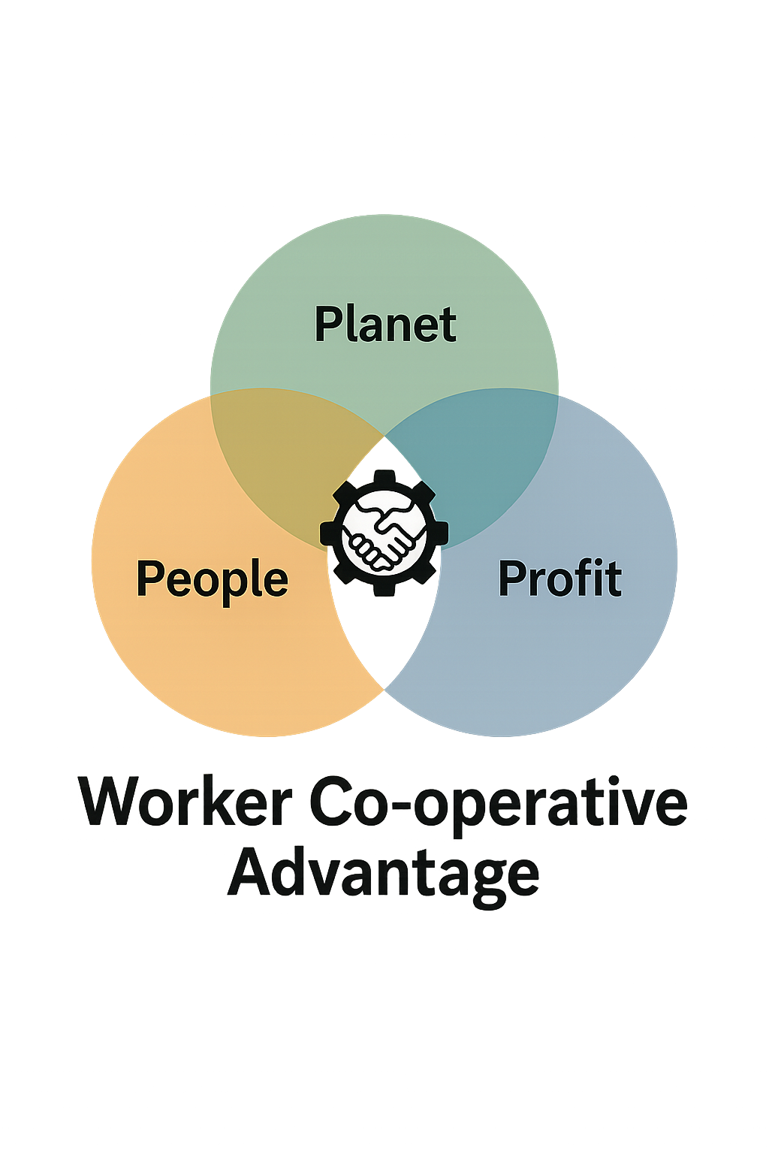
Włącz kwestie środowiskowe, społeczne i ekonomiczne do podstawowej strategii i działalności.
Tworzenie wartości dla wszystkich interesariuszy – klientów, pracowników, społeczności i planety – przy zachowaniu rentowności.
Niezbędne w turystyce, gdzie sukces biznesowy zależy od zdrowych zasobów naturalnych i kulturowych.
Każda forma prawna może prowadzić zrównoważony model biznesowy, jednak spółdzielnie pracownicze wyróżniają się szczególnie:
demokratycznym zarządzaniem i podziałem zysków,
silnym zaangażowaniem w dobrostan społeczności lokalnej,
naturalną zgodnością z zasadami zrównoważonego rozwoju.

Slide 10
2.1. Kluczowe cechy zrównoważonego modelu biznesowego.
Rentowność komercyjna
Długoterminowa rentowność i odporność
Zrównoważone zarządzanie zasobami
Tworzenie wartości dla wszystkich interesariuszy
Integracja czynników środowiskowych, społecznych i ładu korporacyjnego (ESG)

Slide 11
2.2. Dlaczego zrównoważone modele biznesowe są niezbędne dla turystyki?
Ochrona środowiska
Odpowiedzialność społeczna
Odporność gospodarcza
Zgodność z przepisami i ograniczanie ryzyka
Popyt konsumencki
  Turystyka często opiera się na dziewiczym środowisku naturalnym. Zrównoważone modele biznesowe pomagają zminimalizować negatywny wpływ na środowisko, taki jak emisja dwutlenku węgla, wytwarzanie odpadów, zużycie wody itp.
  Zrównoważona turystyka sprzyja budowaniu pozytywnych relacji z lokalnymi
  społecznościami, szanując ich kulturę, tradycje i źródła utrzymania. Zapewnia sprawiedliwy podział korzyści ekonomicznych i pozwala uniknąć wyzysku.
  Przedsiębiorstwa stosujące zrównoważone modele biznesowe często zyskują przewagę konkurencyjną.
  Rentowność finansowa jest warunkiem koniecznym do realizacji innych wymiarów zrównoważonego rozwoju.
  Zrównoważone modele biznesowe pomagają przedsiębiorstwom proaktywnie przestrzegać tych przepisów i ograniczać ryzyko związane ze zmianami klimatycznymi, niedoborem zasobów i niepokojami społecznymi.
  Turyści są coraz bardziej skłonni płacić więcej za usługi i produkty oferowane przez firmy, które wykazują prawdziwe zaangażowanie w zrównoważony rozwój.

Slide 12

2.3. Poza zrównoważonym rozwojem: rozwój turystyki regeneracyjnej.
Turystyka regeneracyjna stanowi zmianę paradygmatu, mającą na celu aktywne przywracanie i wzmacnianie systemów społeczno-ekologicznych.
Aktywna odbudowa
Holistyczne podejście
Kwitnące wyniki
Zmiana systemowa

Slide 13
3. Ramy i archetypy zrównoważonych modeli biznesowych.

Slide 14

Ośmiostopniowy model zrównoważonego biznesu autorstwa Szekely'ego i Dossy.
Osiem archetypów zrównoważonego modelu biznesowego autorstwa Bockena, Shorta i Evansa.
Trójwarstwowy model biznesowy (TLBMC) autorstwa Joyce'a i Paquina.

Slide 15
3.1. Ośmiostopniowy model zrównoważonego biznesu autorstwa Szekely'ego i Dossy.
Innowacje w zakresie zrównoważonego rozwoju
Misja zrównoważonego rozwoju
Przedsiębiorstwa powinny od samego początku koncentrować się na zaspokajaniu potrzeb społecznych i traktować rentowność nie jako cel końcowy, ale jako metodę wspierania zrównoważonego rozwoju.
Skalowanie
Wizja długoterminowa
Przejrzystość i odpowiedzialność
Strategia zrównoważonego rozwoju
Wdrażanie strategii zrównoważonego rozwoju
Pomiar wyników w zakresie zrównoważonego rozwoju

Slide 16
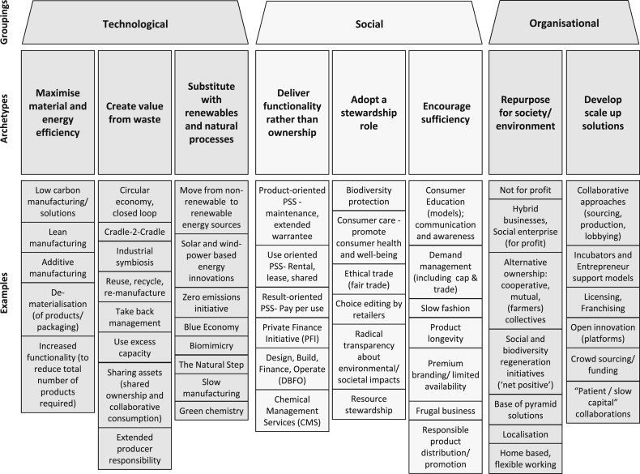
3.2. Osiem archetypów zrównoważonych modeli biznesowych według Bockena, Shorta i Evansa.
Źródło: ResearchGate

Slide 17
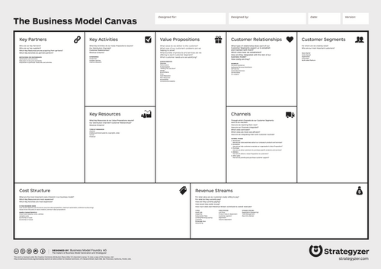
3.3. Trójwarstwowy model biznesowy (TLBMC) autorstwa Joyce'a i Paquina.
Trójwarstwowy model biznesowy (TLBMC) to narzędzie opracowane przez Joyce'a i Paquina w celu ułatwienia projektowania zrównoważonych modeli biznesowych.
Opiera się on na oryginalnym modelu biznesowym.
Dziewięć „elementów składowych” szablonu projektowania modelu biznesowego, który nazwano modelem biznesowym, zostało po raz pierwszy zaproponowanych w 2005 roku przez Alexandra Osterwaldera w oparciu o jego pracę doktorską pod kierunkiem Yves'a Pigneura na temat ontologii modeli biznesowych.
Źródło: Wikipedia

Slide 18
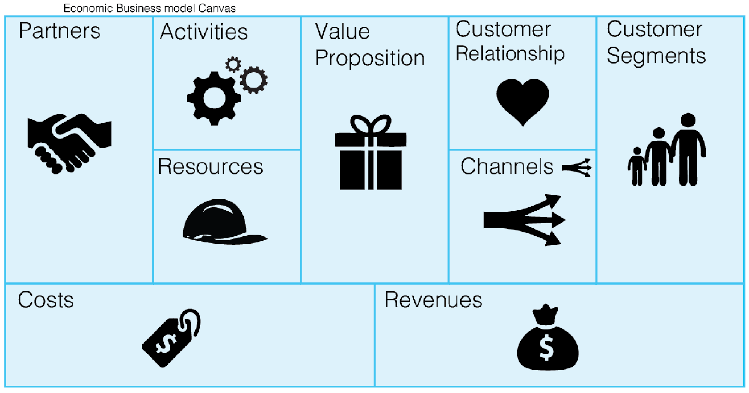
WARSTWA EKONOMICZNA
Składa się z dziewięciu kluczowych elementów, które razem dają pełny obraz tego, jak firma tworzy, dostarcza i zdobywa wartość.
Źródło: https://sustainablebusinessmodel.org/

Slide 19
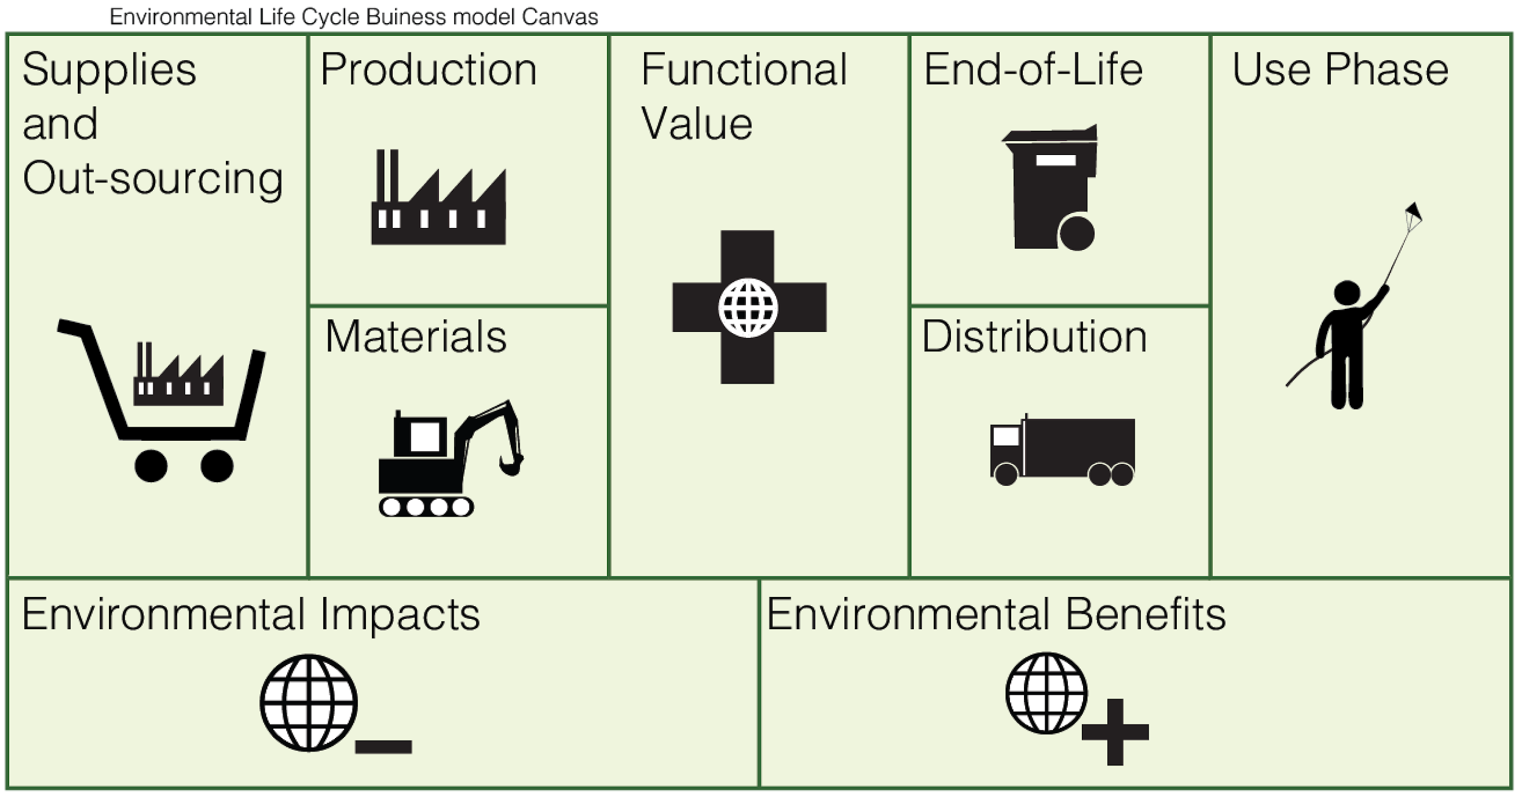
WARSTWA ŚRODOWISKOWA
Pomaga użytkownikom zidentyfikować największy wpływ na środowisko w ramach ich modelu biznesowego, dostarczając informacji przydatnych przy tworzeniu innowacji zorientowanych na ochronę środowiska.
Źródło: https://sustainablebusinessmodel.org/

Slide 20
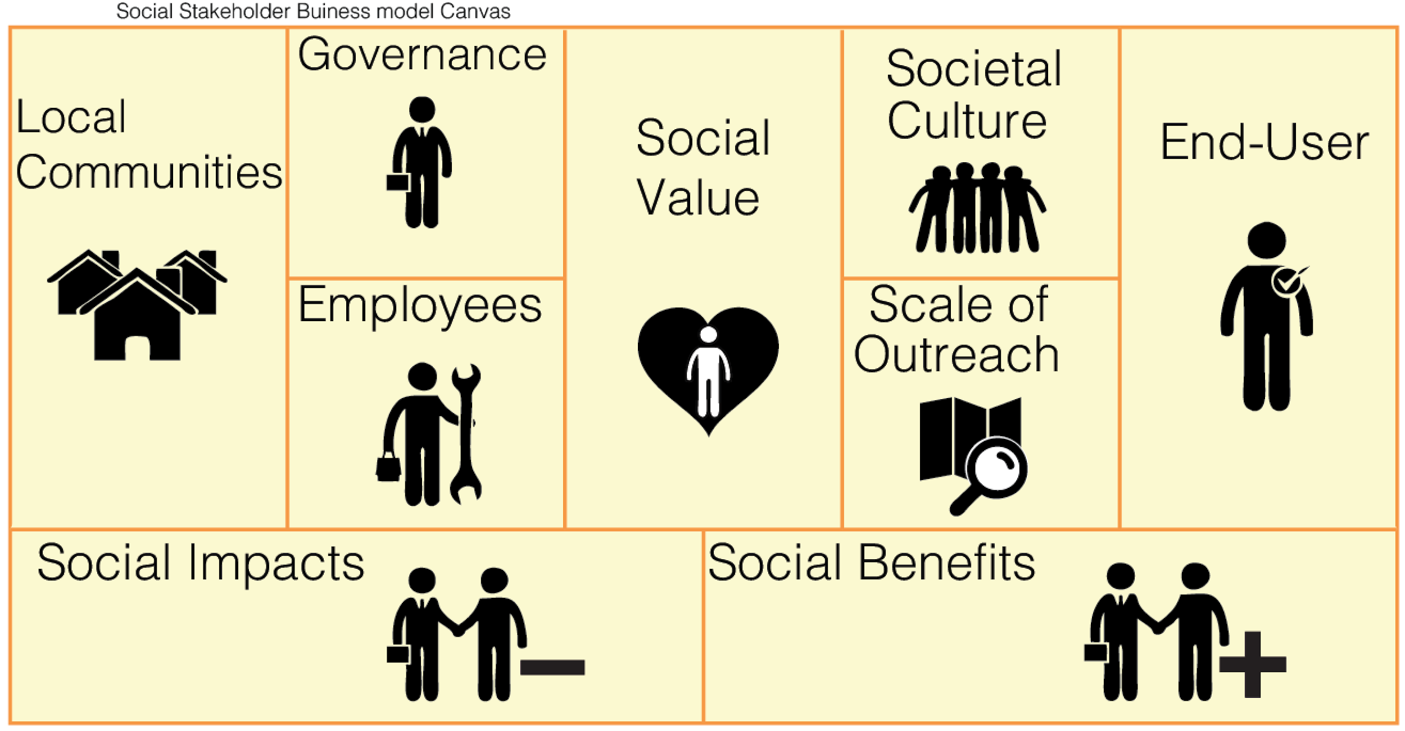
WARSTWA SPOŁECZNA
Jej głównym celem jest zapewnienie głębszego zrozumienia kluczowych skutków społecznych organizacji oraz generowanie pomysłów na innowacyjne działania i model biznesowy, które zwiększą jej potencjał w zakresie tworzenia wartości społecznej.
Źródło: https://sustainablebusinessmodel.org/

Slide 21
4. Ćwiczenie

Slide 22
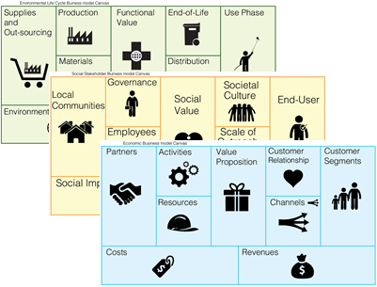
Zastosowanie modelu biznesowego zrównoważonego rozwoju
Znajdź firmę turystyczną w swoim kraju.
Grupa A – Warstwa ekonomiczna
Grupa B – warstwa środowiskowa
Grupa C – warstwa społeczna

Slide 23
Źródło: https://sustainablebusinessmodel.org/

Slide 24
Warstwa ekonomiczna
Kluczowi partnerzy: Kim są najważniejsi współpracownicy w zakresie zrównoważonej działalności?
Kluczowe działania: Jakie podstawowe działania napędzają tworzenie zrównoważonej wartości?
Kluczowe zasoby: Jakie zasoby są kluczowe dla zrównoważonych praktyk?
Propozycje wartości: W jaki sposób firma tworzy i dostarcza zrównoważoną wartość?
Relacje z klientami: W jaki sposób firma angażuje klientów w działania na rzecz zrównoważonego rozwoju?
Kanały: W jaki sposób firma dociera do segmentów klientów zainteresowanych zrównoważonym rozwojem?
Segmenty klientów: Kim są docelowi klienci zainteresowani zrównoważoną turystyką?
Struktura kosztów: Jakie są główne koszty związane ze zrównoważoną działalnością?
Źródła przychodów: W jaki sposób firma generuje przychody z ofert zrównoważonych?

Slide 25
Źródło: https://sustainablebusinessmodel.org/

Slide 26
Warstwa środowiskowa
Zaopatrzenie i outsourcing: W jaki sposób pozyskuje się surowce zgodne z zasadami zrównoważonego rozwoju?
Produkcja: Jaki jest wpływ procesów produkcyjnych na środowisko?
Materiały: Jakie materiały są wykorzystywane i jaki jest ich wpływ na środowisko?
Wartość funkcjonalna: w jaki sposób produkt/usługa przyczynia się do poprawy stanu środowiska?
Wykorzystanie po zakończeniu cyklu życia: Co dzieje się z produktami po zakończeniu ich cyklu życia?
Dystrybucja: W jaki sposób minimalizuje się wpływ dystrybucji na środowisko?
Faza użytkowania: Jak faza użytkowania wpływa na środowisko?

Slide 27
Źródło: https://sustainablebusinessmodel.org/

Slide 28
Warstwa społeczna
Społeczności lokalne: W jaki sposób firma angażuje się w działania na rzecz społeczności lokalnych i przynosi im korzyści?
Zarządzanie: Jakie są struktury zarządzania odpowiedzialnością społeczną? Czy powinniśmy rozważyć utworzenie spółdzielni lub przedsiębiorstwa społecznego?
Pracownicy: Jak traktowani są pracownicy (sprawiedliwe wynagrodzenia, warunki pracy, rozwój)? Czy warto byłoby włączyć ich jako partnerów? Jako aktywnych członków spółdzielni pracowniczej?
Wartość społeczna: W jaki sposób firma tworzy wartość społeczną?
Kultura społeczna: W jaki sposób firma szanuje lokalną kulturę i wnosi w nią swój wkład?
Skala oddziaływania: Jaki jest społeczny zasięg działalności przedsiębiorstwa?
Użytkownik końcowy: W jaki sposób firma wpływa na dobrobyt swoich użytkowników końcowych?

Slide 29
5. Praktyczne strategie dla zrównoważonych przedsiębiorstw turystycznych.

Slide 30
Wprowadź kompleksowy model biznesowy zgodny z zasadami zrównoważonego rozwoju
Wdrażaj plany dotyczące zgodności z normami emisji dwutlenku węgla i redukcji emisji
Wykorzystaj dane do działania i ciągłego doskonalenia
Przyjmij zasady gospodarki o obiegu zamkniętym i zrównoważonego zarządzania zasobami
Wspieraj umiejętności ekologiczne i cyfrowe
Promuj zaangażowanie lokalnej społeczności i uczciwe praktyki
Zwiększ świadomość i zaangażowanie turystów
Priorytetowe traktowanie kwestii ograniczenia marnotrawstwa żywności

Slide 31
Dostosuj się do celów zrównoważonego rozwoju ONZ (SDG)
Aktywne zaangażowanie w globalną politykę środowiskową
Włączenie kryteriów środowiskowych, społecznych i ładu korporacyjnego (ESG)
Wykorzystanie technologii na rzecz zrównoważonego rozwoju
Wspieranie współpracy i partnerstw

Slide 32
5. Przykłady zrównoważonych praktyk turystycznych w Europie.

Slide 33

Atout France
Plan działania Atout France na rzecz zrównoważonej turystyki opiera się na głównych wytycznych rządu oraz krajowej strategii planu Destination France i jego modyfikacji. Celem jest uczynienie Francji światowym wzorem zrównoważonej turystyki do 2030 roku.
Notes:
https://ionline.sapo.pt/2017/01/04/lisboa-terreiro-do-paco-nem-sempre-foi-amarelo/
https://www.siestacampers.com/pt/blog/ria-formosa-natural-park
https://letsdivetulamben.com/how-divers-can-protect-coral-reefs/

Slide 34
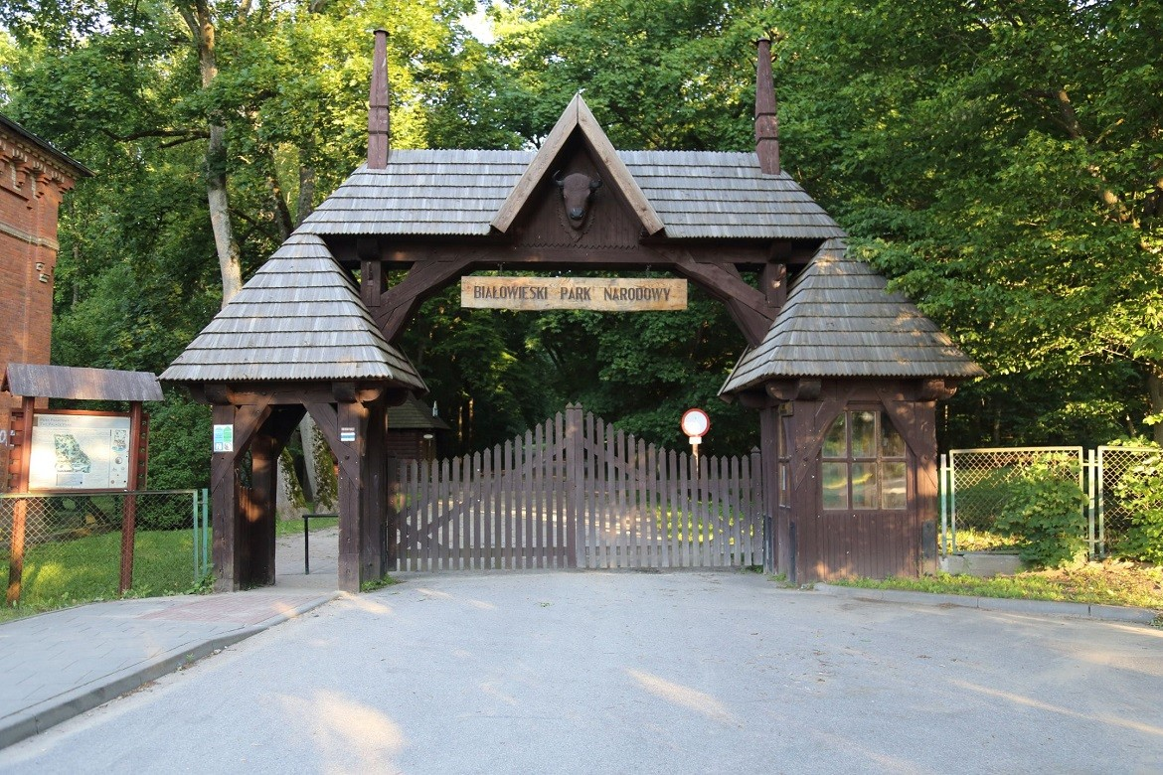
Puszcza Białowieska – Park Narodowy
Jako jedno z najważniejszych miejsc ekoturystycznych w Polsce, Puszcza Białowieska chroni unikalny ekosystem i oferuje odwiedzającym możliwość obserwacji żubrów, wilków i rzadkich gatunków ptaków.
Notes:
https://ionline.sapo.pt/2017/01/04/lisboa-terreiro-do-paco-nem-sempre-foi-amarelo/
https://www.siestacampers.com/pt/blog/ria-formosa-natural-park
https://letsdivetulamben.com/how-divers-can-protect-coral-reefs/

Slide 35
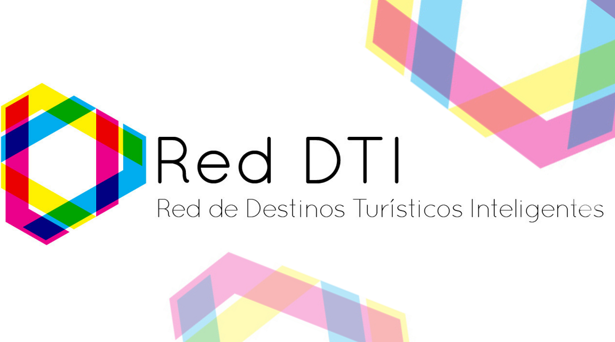
Sieć inteligentnych destynacji turystycznych
Sieć inteligentnych destynacji turystycznych w Hiszpanii (Red de Destinos Turísticos Inteligentes, DTI) to ogólnokrajowa inicjatywa mająca na celu wspieranie i przyspieszenie transformacji hiszpańskich destynacji turystycznych w kierunku bardziej inteligentnych, zrównoważonych i innowacyjnych modeli.
Notes:
https://ionline.sapo.pt/2017/01/04/lisboa-terreiro-do-paco-nem-sempre-foi-amarelo/
https://www.siestacampers.com/pt/blog/ria-formosa-natural-park
https://letsdivetulamben.com/how-divers-can-protect-coral-reefs/

Slide 36
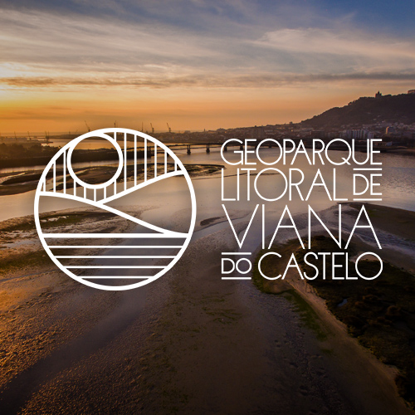
Geopark Viana do Castelo
Projekt geoparku promuje zrównoważoną turystykę w Viana do Castelo, zachęcając do praktyk minimalizujących wpływ na środowisko i społeczeństwo. Opracowano działania turystyczne o niskim wpływie na środowisko, takie jak wizyty z przewodnikiem i działania edukacyjne.
Notes:
https://ionline.sapo.pt/2017/01/04/lisboa-terreiro-do-paco-nem-sempre-foi-amarelo/
https://www.siestacampers.com/pt/blog/ria-formosa-natural-park
https://letsdivetulamben.com/how-divers-can-protect-coral-reefs/

Slide 37

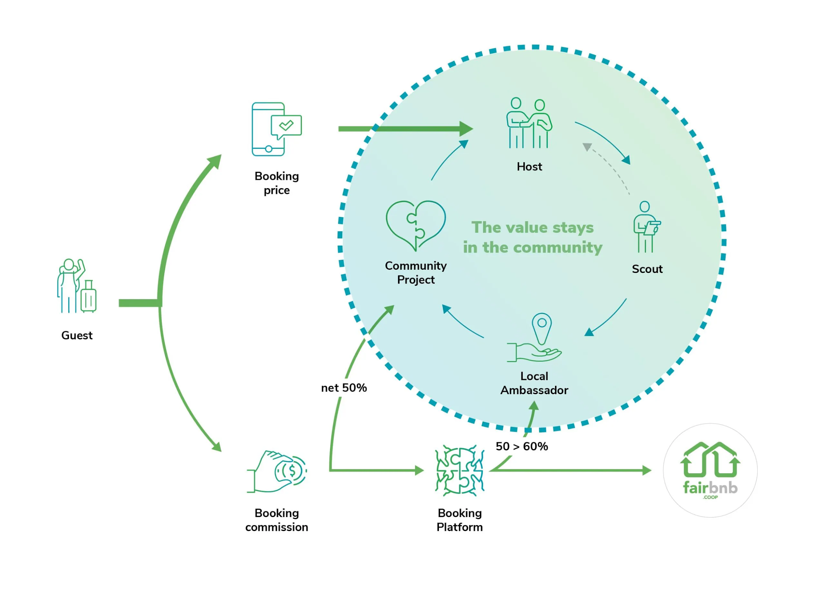
Notes:
https://ionline.sapo.pt/2017/01/04/lisboa-terreiro-do-paco-nem-sempre-foi-amarelo/
https://www.siestacampers.com/pt/blog/ria-formosa-natural-park
https://letsdivetulamben.com/how-divers-can-protect-coral-reefs/

Slide 38

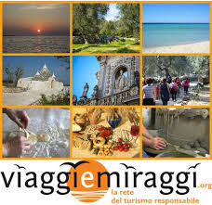
Viaggi e Miraggi
Viaggi e Miraggi (często stylizowane jako ViaggieMiraggi) to włoska spółdzielnia społeczna i organizator wycieczek promujący odpowiedzialną turystykę.

Slide 39

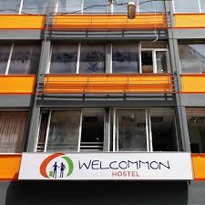
Hostel Welcommon
WELCOMMON Hostel (Ateny, Grecja) to hostel społeczno-spółdzielczy prowadzony przez Anemos Ananeosis / Wind of Renewal, spółdzielnię pracowniczą założoną w 2014 roku w celu promowania innowacji społecznych i ekologicznych. Słowo „Welcommon” pochodzi od „welcome in common” (wspólne powitanie) i odzwierciedla cel projektu, jakim jest gościnność oparta na solidarności.

Slide 40

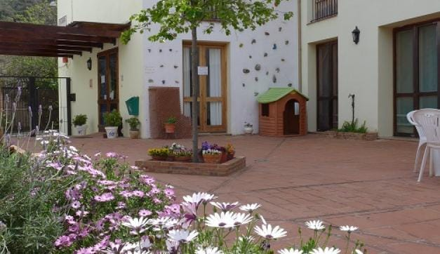
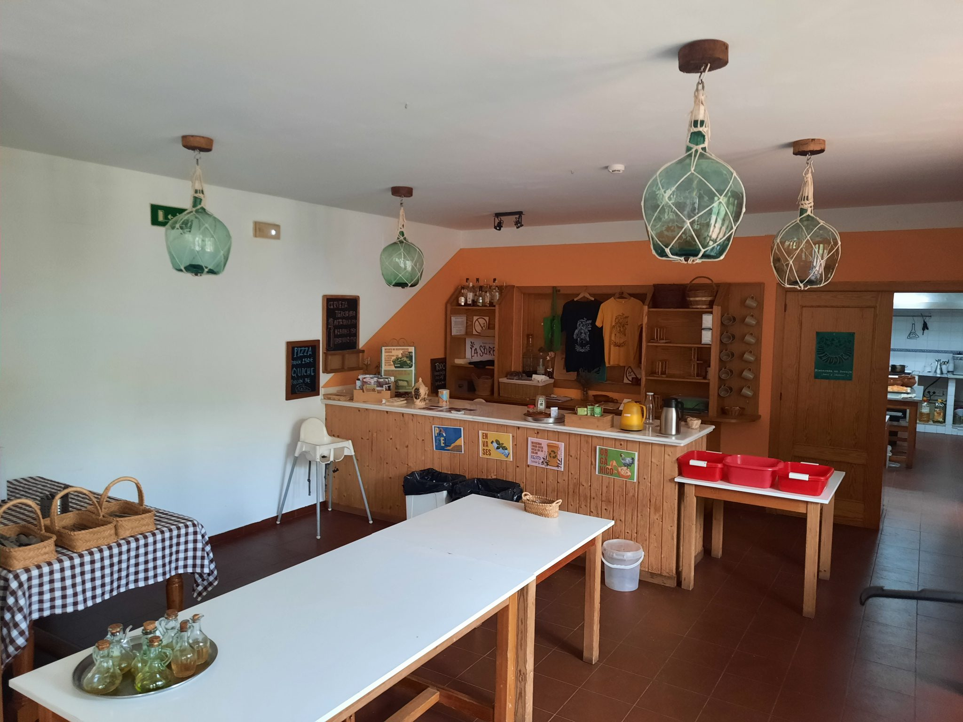
La Surera

Slide 41
8. Wnioski

Slide 42
Przejście na zrównoważone (i regeneracyjne) modele biznesowe jest obecnie strategiczną koniecznością dla turystyki, a nie wyborem stylu życia.
Korzyści obejmują rentowność, odporność, reputację i wpływ społeczny.
FOOTPRINT wyposaża nauczycieli kształcenia i szkolenia zawodowego oraz właścicieli MŚP w ramy i narzędzia umożliwiające przeprowadzenie tej zmiany.

Slide 43
Wdrożenie zasad ESG sprzyja innowacyjności i wzrostowi gospodarczemu, zapewniając jednocześnie zgodność z przepisami.
Modele spółdzielcze i społeczno-gospodarcze oferują sprawdzone struktury zarządzania zapewniające sprawiedliwą turystykę skoncentrowaną na społeczności.
Sukces zależy od wspólnego zaangażowania, ciągłego uczenia się i współpracy, dzięki czemu turystyka staje się trwałą siłą napędową dobrobytu planety i społeczności.

Slide 44

Końcowe przemyślenia
Jak zmieniło się Twoje rozumienie zrównoważonych modeli biznesowych po ukończeniu tego modułu?
Jakie są najważniejsze wyzwania i możliwości związane z wdrażaniem zrównoważonych modeli biznesowych w sektorze turystycznym w Twoim regionie?
W jaki sposób przedsiębiorstwa społeczne lub spółdzielnie mogą przyczynić się do budowania zrównoważonych przedsiębiorstw turystycznych?
W jaki sposób możesz wykorzystać wiedzę zdobytą w ramach tego modułu w swojej obecnej pracy lub przyszłych aspiracjach związanych z branżą turystyczną?
Jakich dodatkowych zasobów lub informacji potrzebujesz, aby pogłębić swoje zrozumienie zrównoważonych modeli biznesowych?

Slide 45


